Slide 1


Sistemas Lineales Dinámicos S1-2024 Capítulo 1: Introducción Clase 2
Prof. Danny Luarte
dannyluarte@udec.cl

Slide 2

En la clase de hoy
1.3 Clasificación de Sistemas y Modelos
1.4 Principios Básicos de Modelación de Sistemas
J. Espinoza, D. Sbarbaro, “Sistemas Lineales Dinámicos”, http://www2.udec.cl/jose.espinoza/SLD/543214_SLD_Apuntes.pdf

Slide 3
Repaso: 1.1 Proceso y Sistema
Ejercicio: Considere el sistema de un levitador magnético, el cual tiene por objetivo sostener una bola de acero a una distancia desde el suelo.
Identifique los parámetros, entradas, perturbaciones, salidas y variables de estado del sistema.

Slide 4
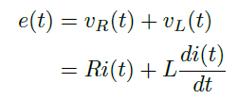
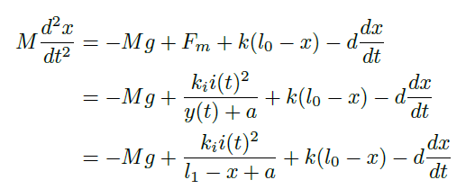
Repaso: 1.1 Proceso y Sistema
Parte eléctrica del sistema:
Parte mecánica del sistema:

Slide 5
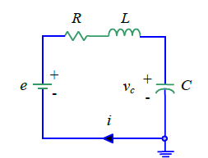



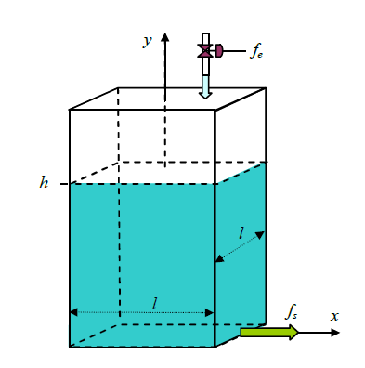

1.3 Clasificación de Sistemas y Modelos
Lineal y no-lineal:
Sistemas lineales: Sistemas que cumplen con el principio de superposición (aditividad) y homogeneidad.
Sistemas no lineales: Sistemas que no cumplen con el principio de superposición (aditividad) u homogeneidad.

Slide 6
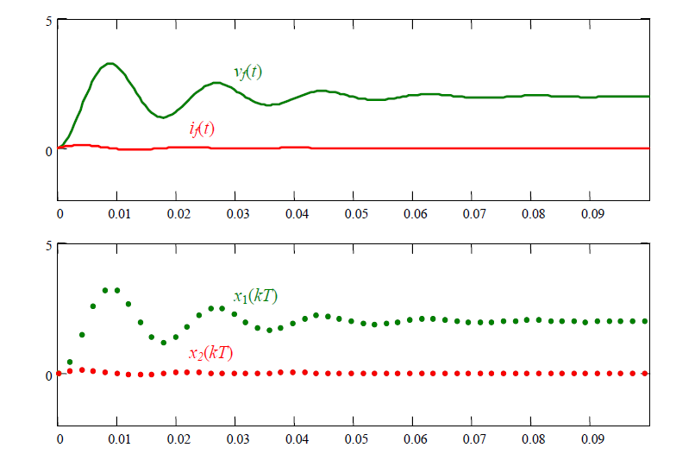
1.3 Clasificación de Sistemas y Modelos
Continuos y discretos:
Sistemas continuos: Sistemas cuyas variables independientes (tiempo) son continuas.
Sistemas discretos: Sistemas cuyas variables independientes son discretas.

Slide 7


1.3 Clasificación de Sistemas y Modelos
Estáticos y dinámicos:
Sistemas estáticos: Sistemas en los que las entradas son fijas y no producen una variación temporal en las variables del sistema.
Sistemas dinámicos: Sistemas que están en evolución temporal luego de provocarse un cambio en las condiciones de operación.

Slide 8
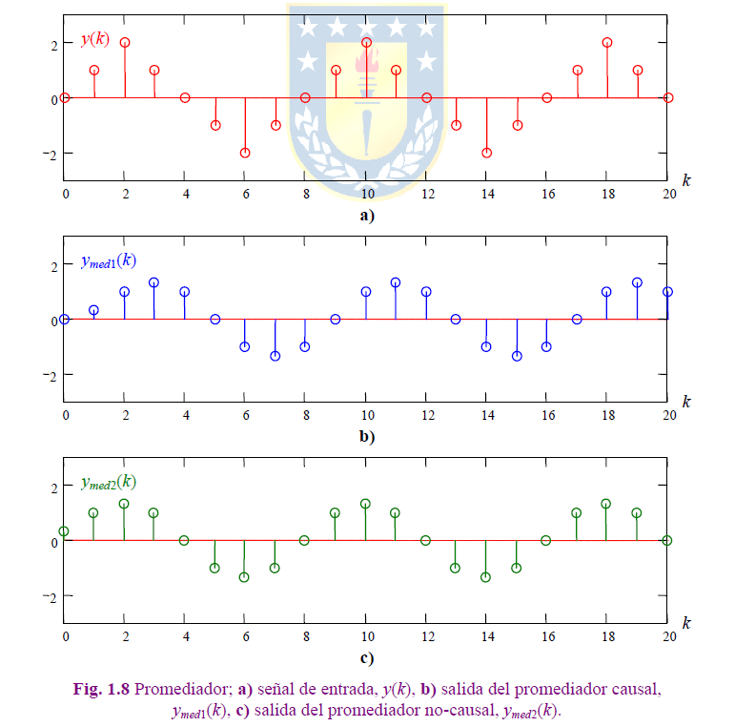
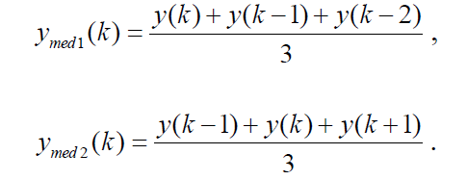
1.3 Clasificación de Sistemas y Modelos
Causales y no-causales:
Sistemas causales: Sistemas cuya salida solo es consecuencia del valor actual y pasados de la entrada.
Sistemas no causales: Sistemas cuya salida es consecuencia de valores futuros de la entrada.

Slide 9
1.3 Clasificación de Sistemas y Modelos
Tiempo invariante y variante:
Sistemas tiempo invariante (LTI): Sistemas cuyos parámetros no cambian sus valores en el tiempo.
Sistemas tiempo variante: Sistemas cuyos parámetros cambian sus valores en el tiempo.

Slide 10
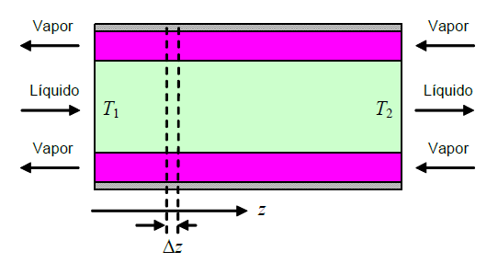
1.3 Clasificación de Sistemas y Modelos
Parámetros concentrados y distribuidos:
Sistemas de parámetros concentrados: Sistemas cuyos parámetros son independientes de su ubicación espacial.
Sistemas de parámetros distribuidos: Sistemas cuyos parámetros dependen de su ubicación espacial.

Slide 11

1.3 Clasificación de Sistemas y Modelos
Ejercicio: Indique si el sistema descrito por:
es (i) lineal y/o (ii) causal, y/o (iii) variante en el tiempo.

Slide 12
1.4 Principios Básicos de Modelación de Sistemas
Modelos fenomenológicos: se obtienen mediante la aplicación de leyes que rigen los fenómenos de interés en el proceso.
Modelos empíricos: son los que se determinan de la observación directa de los resultados de excitar un proceso con entradas conocidas, y posterior correlación de la información obtenida.

Slide 13




1.4 Principios Básicos de Modelación de Sistemas
Obtención de modelos fenomenológicos usando la primera ley de la termodinámica (conservación de la energía en sistemas cerrados):
: variación en la energía interna del sistema.
: calor transferido al sistema.
: trabajo realizado por el sistema.

Slide 14
1.4 Principios Básicos de Modelación de Sistemas
Ecuaciones de estado:
: vector de variables de estado (acumuladores de energía l.i.)
: vector de variables de entrada
: vector de perturbaciones
: vector de primeras derivadas de las variables de estado
: vector de variables de salida (según objetivos)
: matrices de parámetros

Slide 15
1.4 Principios Básicos de Modelación de Sistemas
¿Por qué esta representación en ecuaciones de estado?
Es numéricamente eficiente (usa solo primeras derivadas).
Permite analizar la dinámica y estabilidad interna de sistemas.
Es posible de usar para analizar sistemas con múltiples entradas/salidas/perturbaciones.
Es la base para el análisis de sistemas de control.
Extensible a sistemas no lineales y variantes en el tiempo.

Slide 16
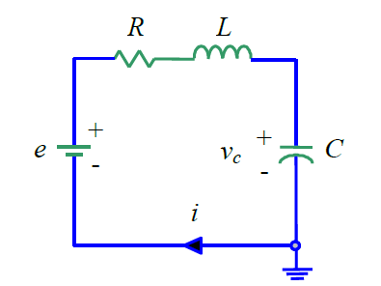
1.4 Principios Básicos de Modelación de Sistemas
Ej: Ecuaciones de estado en circuito RLC

Slide 17


1.4 Principios Básicos de Modelación de Sistemas
Ej: Ecuaciones de estado en circuito RLC

Slide 18
1.4 Principios Básicos de Modelación de Sistemas
Ej: Ecuaciones de estado en circuito RLC
Salida(s) de acuerdo a objetivos propios

Slide 19
1.4 Principios Básicos de Modelación de Sistemas
Ej: Ecuaciones de estado en circuito RLC
Salida(s) de acuerdo a objetivos propios

Slide 20
1.4 Principios Básicos de Modelación de Sistemas

Slide 21


1.4 Principios Básicos de Modelación de Sistemas

Slide 22


1.4 Principios Básicos de Modelación de Sistemas

Slide 23

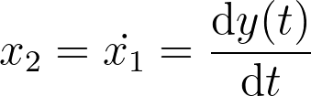
1.4 Principios Básicos de Modelación de Sistemas
Ejercicio: Para el sistema descrito por la siguiente ecuación diferencial:
Encuentre la representación en espacio de estados para el sistema con entrada u(t) y salida y(t). Pista: definir la variable

Slide 24
Sistemas Lineales Dinámicos S1-2024 Capítulo 1: Introducción Clase 2
Prof. Danny Luarte
dannyluarte@udec.cl

